Slide 1

Людина. Особистість. Громадянин.
Підготували
Учениці 11 класу
Іванопільської СШ І-ІІІст.
Свириденко Єлизавета
Ленко Тетяна
Дергачова Ганна

Slide 2
Хто я?
Який я?
Як живу?
Чому живу?

Slide 3
Людина як
біосоціальна істота
Біологічна істота
Соціальна істота
Народжується, живе ,
розвивається, помирає. Не може
відмовитися від їжі,
відпочинку тощо.
Тому в основі людського
Існування лежать біологічні
фактори.
Виконує в суспільстві певні ролі,отримуючи відповідальний статус
і рівень доступу до ресурсів і благ. Цим вона задовольняє свої біологічні, культурні та соціальні потреби.

Slide 4
Існування людини – це буття індивіда як цілісної істоти.
Фактори цілісного формування людини
біологічними характеристиками (задатками);
соціальним середовищем і вихованням;
внутрішнім “Я” (волею прагнення, інтересами тощо).
Процес формування людини як особистості відбувається паралельно з біологічним розвитком. Таким чином, людина є біосоціальною істотою.

Slide 5
Особа.Індивідуальність.Особистість.Персона
ОСОБА
Фізична
Термін у цивільному праві,
що використовується для
позначення громадянина як
учасника правових відносин.
Юридична
Субєкт права, здатний від
власного імені набувати
прав та обовязків за умови
реєстрації у встановленому
законом порядку.

Slide 6
Індивідуальність – сукупність своєрідних фізіологічних,
анатомічних та психологічних властивостей людини, яка характеризує
Ії неповторність і виявляється в особливостях темпераменту, рисах
характеру, специфіці інтересів.
Фізіологічні та психологічні задатки – база для подальшого розвитку.
Адаптація індивіда до умов життя та індивідуальні реакції на зовнішні подразники.
Перетворення індивідуальних задатків в індивідуальні здібності та можливості, формує індивідуальні життєві стратегії і цілі, реалізує індивідуальні інтереси.

Slide 7
Особистість – широке поняття, що включає не лише загальні й особливі ознаки, а й унікальні властивості кокретної людини.
Певна сукупність соціально вагомих властивостей людини.
Людина, соціальний індивід , що поєднує в собі риси загальнолюдського, суспільно значущого та індивідуально неповторного.
Соціально зумовлена система психічних якостей індивіда, що визначається включенням людини в конкретні історичні , суспільні, культурні, економічні, міжособистісні відносини.
Таким чином, особистість – це індивідуально-соціальна ознака людини, яка представлена соціально зумовленими та індивідуальними психологічними характеристиками.

Slide 8
Персона - поняття, вироблене для відображення соціальної
природи людини, сприйняття ії як суб'єкта соціокультурного життя,
носія індивідуального начала.

Slide 9
Громадянин
- особа, яка володіє громадянством, тобто постійним юридичним звязком із певною державою, що виражається у взаємних правах і обовязках держави та ії громадян , користується захистом держави як у межах ії території, так і поза нею.
Бути громадянином означає:
брати участь у розбудові та захисті держави
реалізувати через механізм держави надані нею громадянські права
діяти в рамках правового поля, окресленого законами держави
контролювати діяльність виборних осіб, яким було довірено здійснювати управління державою від імені суспільства.

Slide 10
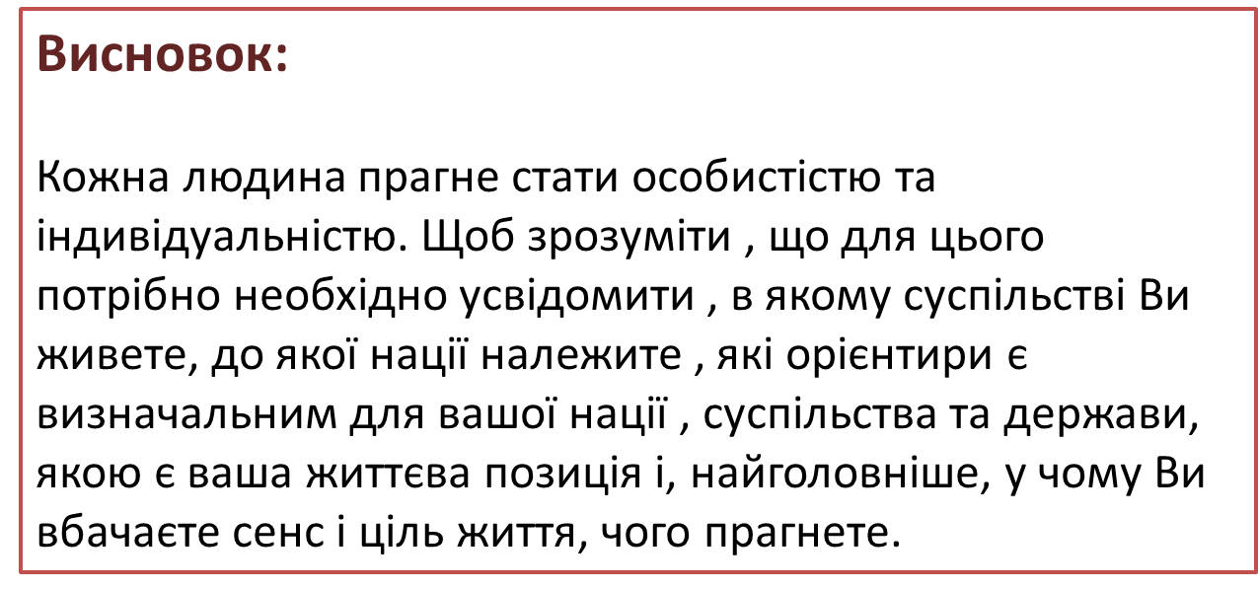

Slide 11
Питання до класу.

Slide 12
1.Що являє собою людина?
2.Які фактори становлять сутність людини?
3.Які ознаки виокремлюють людину від істот тваринного світу?
4. Що робить людину особистістю?
5.Дайте візначення поняттю «Особа»?
6. Що означає бути громадянином?

Slide 13
ДЯКУЄМО ЗА УВАГУ!

